Slide 1
פרויקט מקרר חכם
אבירן ג’רבי, אבירן ברדה ודולב בן שושן

Slide 2
הרעיון
ניהול רשימת הקניות לבית
מניעת בזבוז
התראה על תפוגה של מוצר
שליטה על מלאי המזון
ניהול מלאי המזון הביתי באופן חכם

Slide 3
הכיצד?
אפליקציה לסמארטפון
צילום ברקוד לזיהוי המוצר
צילום תאריך התפוגה

Slide 4
Technologies
Mysql
Json
Java
MVC design
Android application
Material design
Matlab
Neural Network

Slide 5
Usage Flow

Slide 6
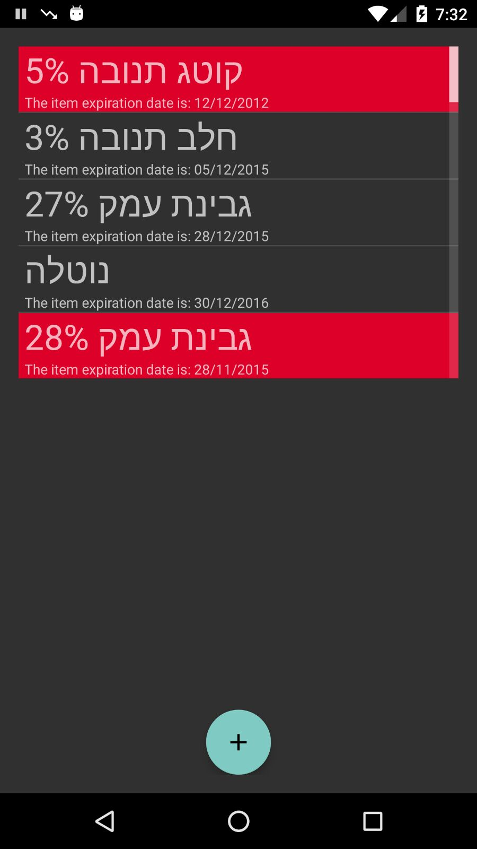
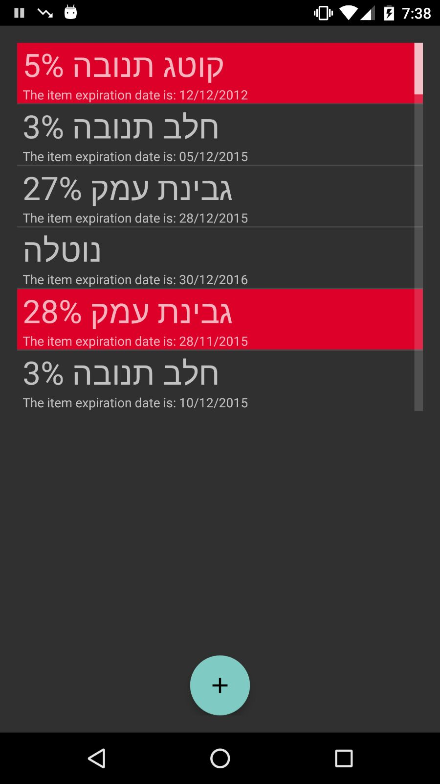
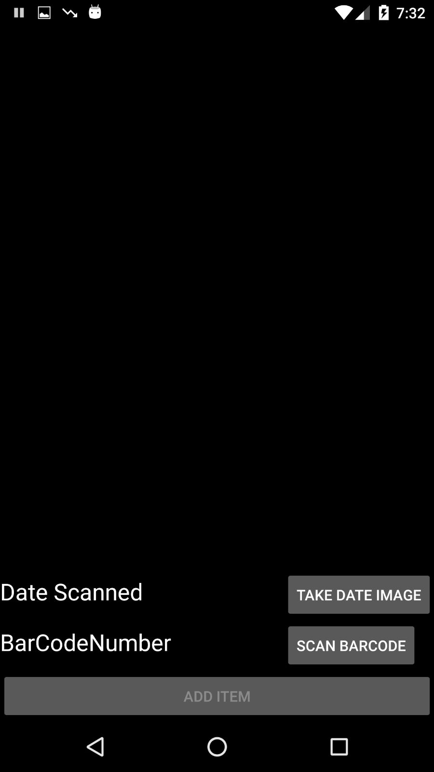
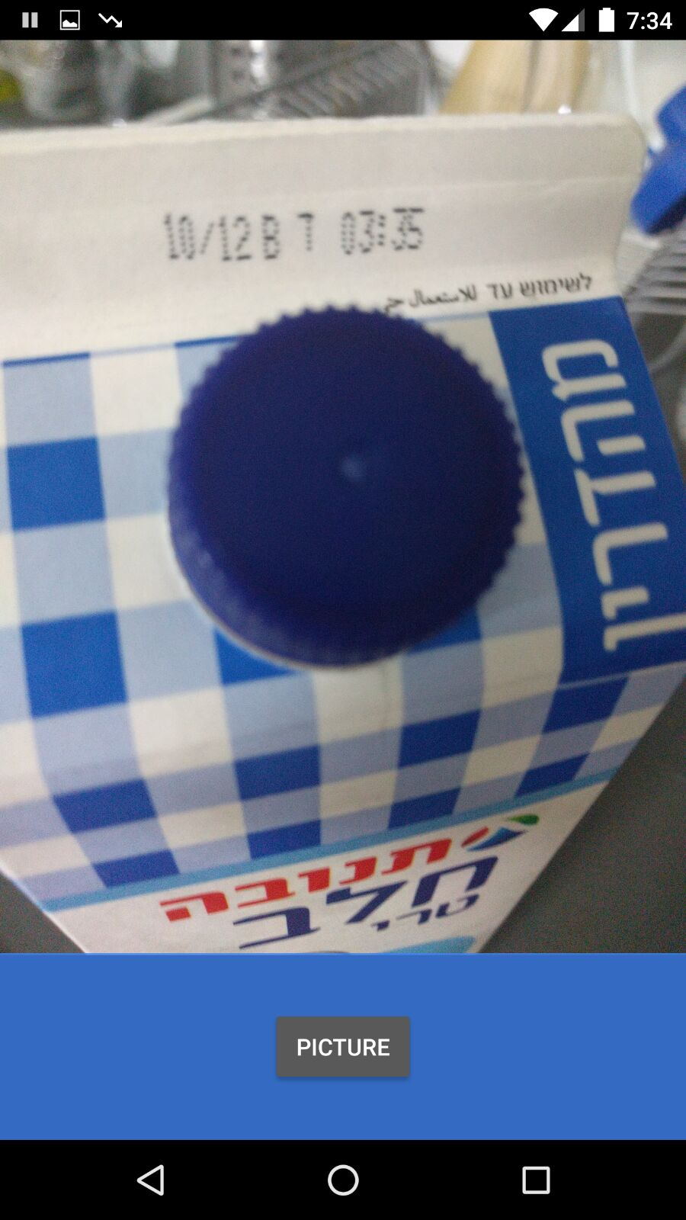
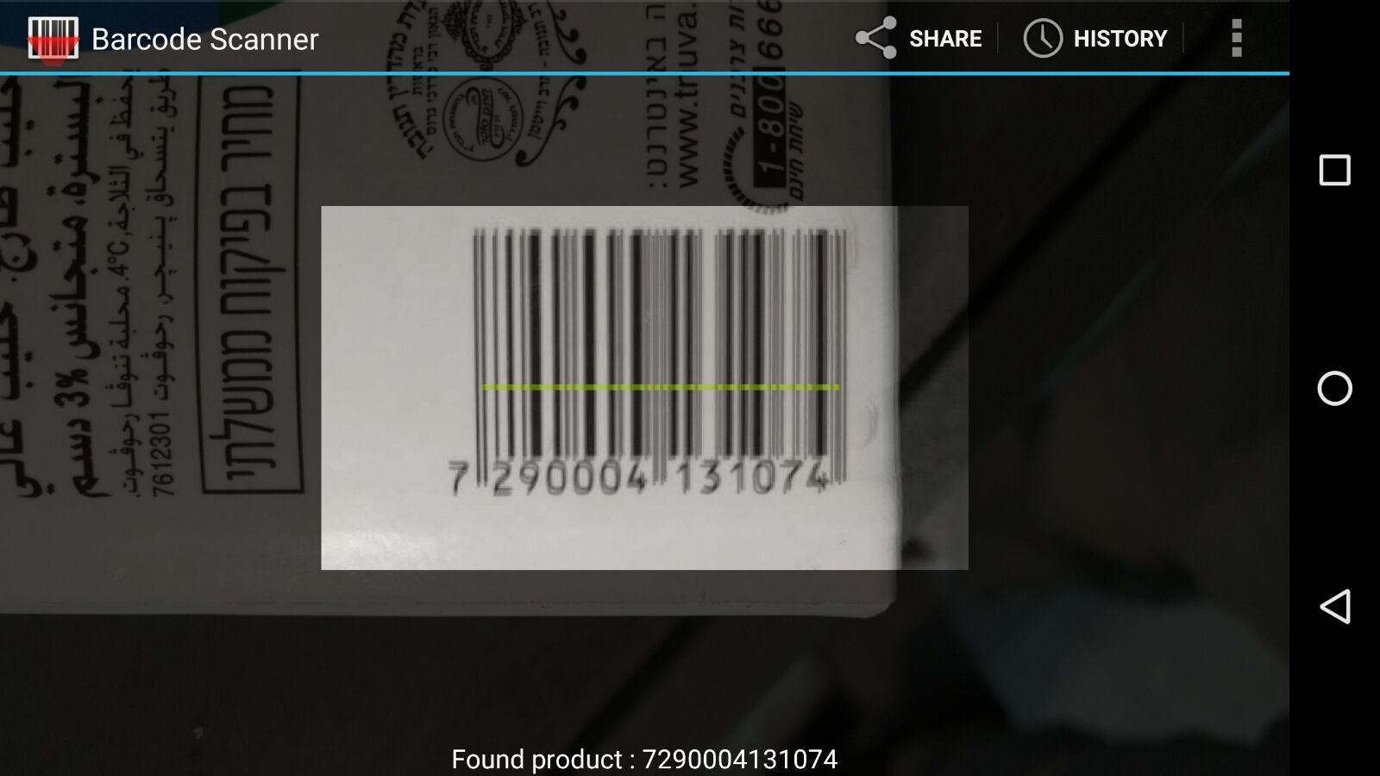

Slide 7

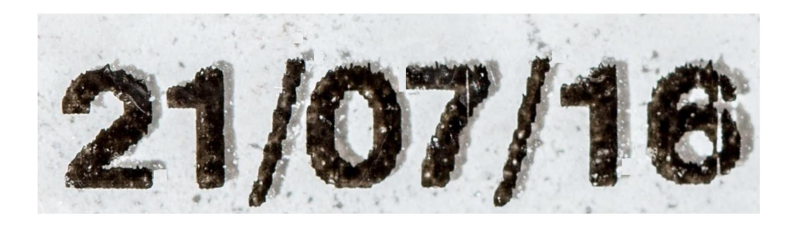
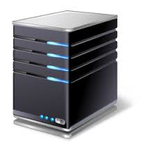

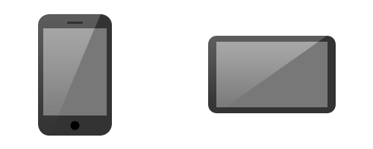
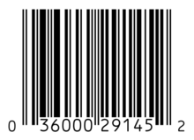
Image processing
ANN
classifying
Date object

Slide 8
Algorithmics

Slide 9
שלב מקדים: אימון רשת נוירונים עיבוד תמונה מקדים פירוק אובייקטים מהתמונה שימוש ברשת נוירונים לצורך סיווג כל אובייקט
שלבים בהפקת תאריך מתמונה

Slide 10
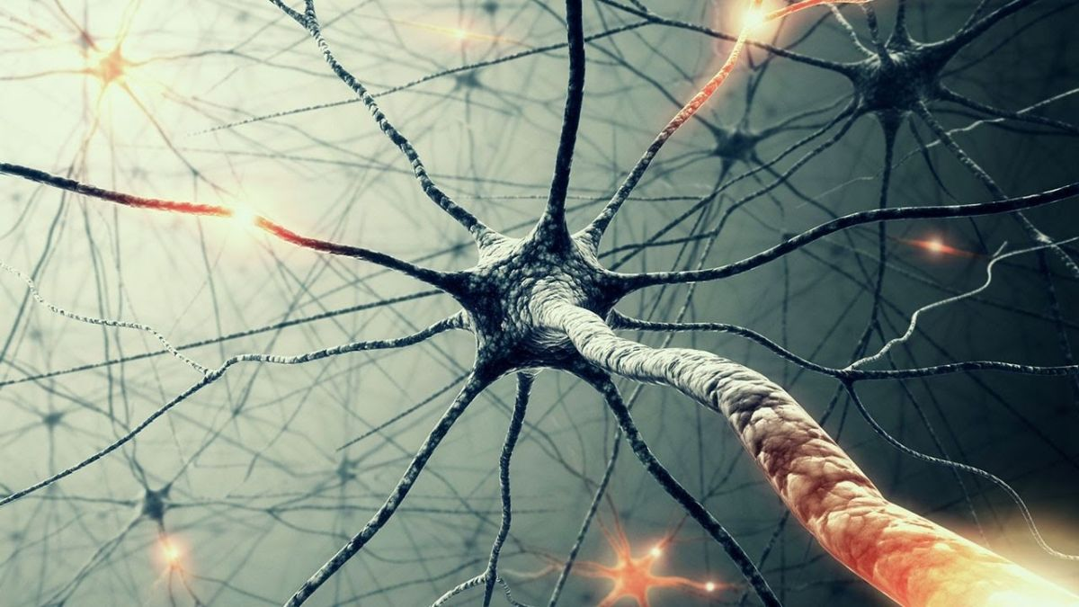
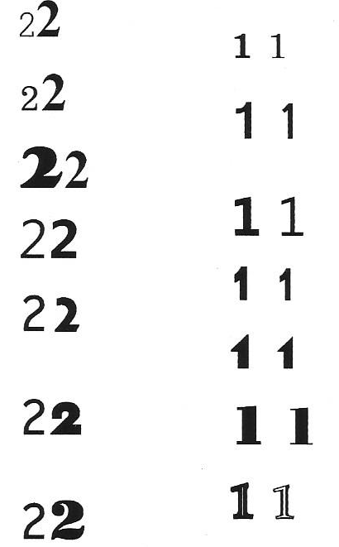
- מהי רשת נוירונים? - יצירת Dataset, סיווג ידני - גודל ה Dataset
רשת נוירונים

Slide 11
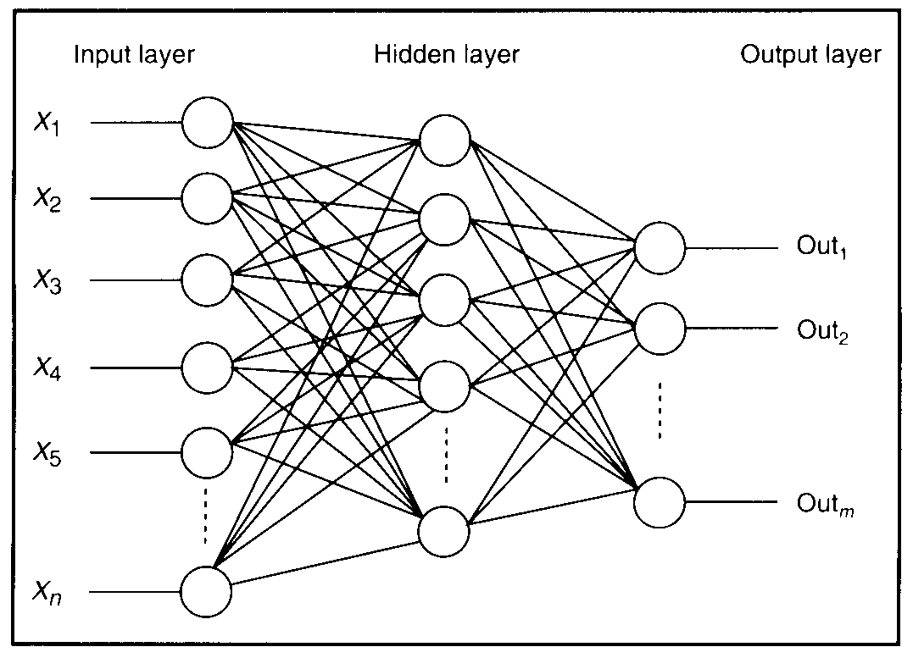
- גודל כל תמונה 46X46=2116 - גודל כל Layer - האימון הוא תהליך איטרטיבי - לאחר האימון נקבעים ערכי כל צומת - בתום האימון, בהינתן קלט הרשת חוזה מהי הספרה הסבירה ביותר
אימון רשת הנוירונים

Slide 12
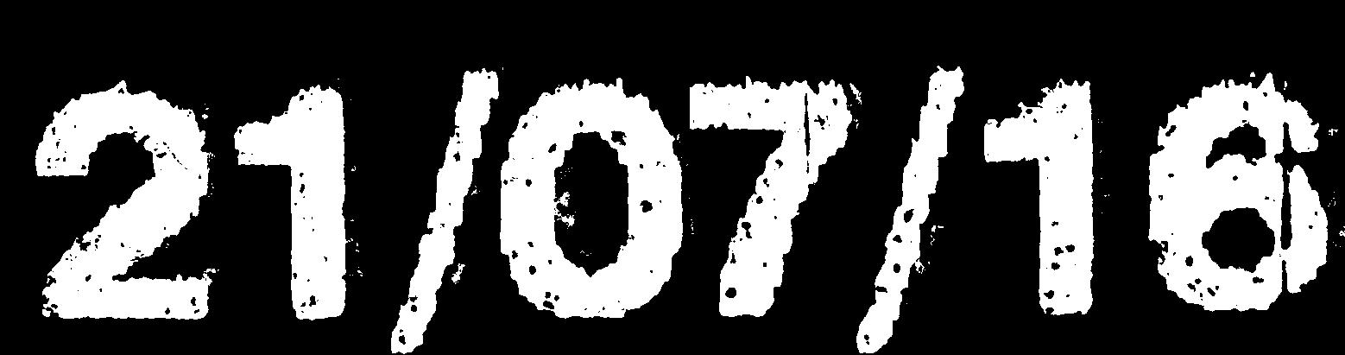
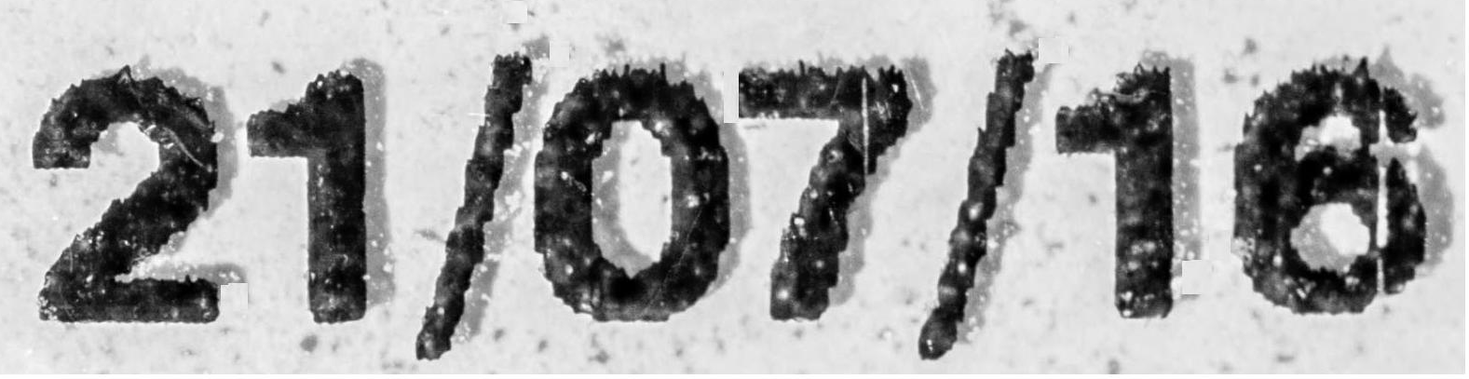
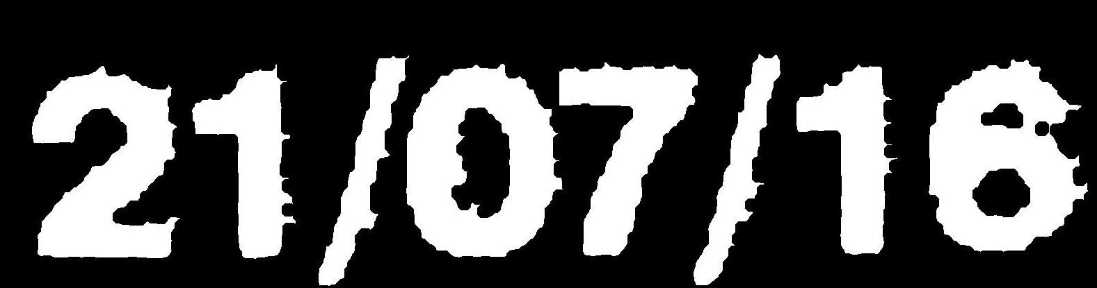
עיבוד תמונה מקדים

Slide 13
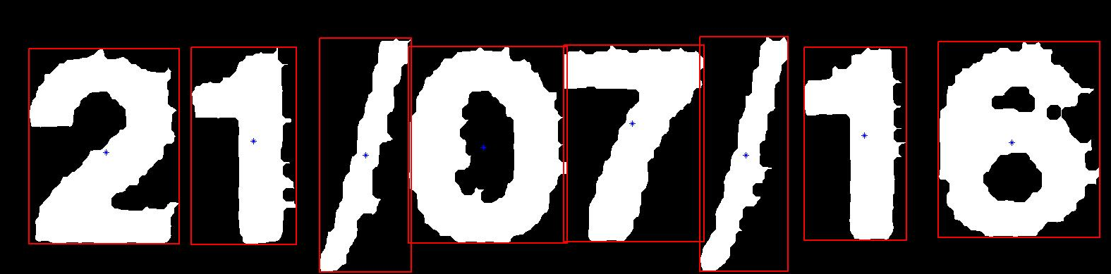


פירוק אובייקטים מהתמונה

Slide 14
- כל אובייקט שפורק מהתמונה מוזן לרשת הנוירונים - הרשת מבצעת פרדיקציה לכל אובייקט - מורכב תאריך
סיווג כל אובייקט

Slide 15
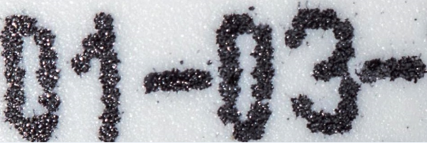
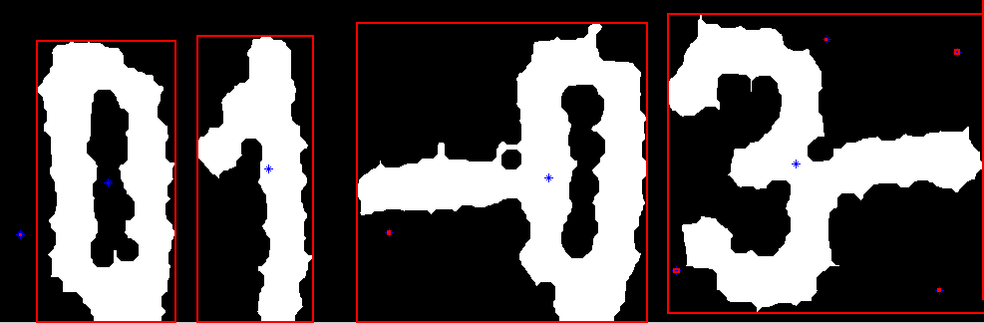
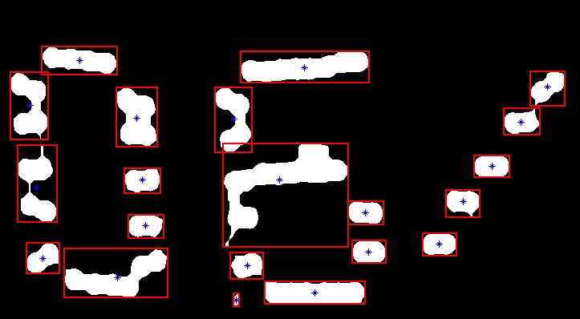
- איכות התמונה - אובייקטים מחוברים - ספרות לא רציפות - רעשים גדולים בתמונה
רגישויות של המערכת

Slide 16
שאלות?

